Slide 1
Экологические проблемы
микрорайона Южный
г. Лобня

Slide 2
Цель работы:
привлечение внимания общественности к проблемам экологии микрорайона Южный.
Задачи:
1. Рассмотреть особенности экологического состояния в микрорайоне Южный .
2. Выявить источники загрязнения и их влияние на ухудшение экологической обстановки микрорайона.

Slide 3
Защита окружающей среды является очень серьезной задачей, над решением которой постоянно работает такая наука как «экология».

Slide 4
Географическое положение микрорайона Южный:
Микрорайон находится в южной части г.Лобня
В 10 минутах от станции Лобня
Координаты: 56°0' с. ш. 37°28' в. д.
В составе района улицы: Кольцевая, Первая, Силикатная, Калинина, Космонавтов, 40 лет Октября, Фестивальная, Западная, Окружная.
По микрорайону проходят маршруты автобусов №2 и №21

Slide 5
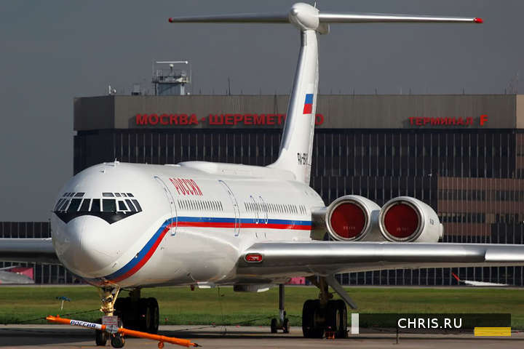
Первая проблема :
Аэропорт «Шереметьево», который находится на юге города, способствует загрязнению воздуха.

Slide 6
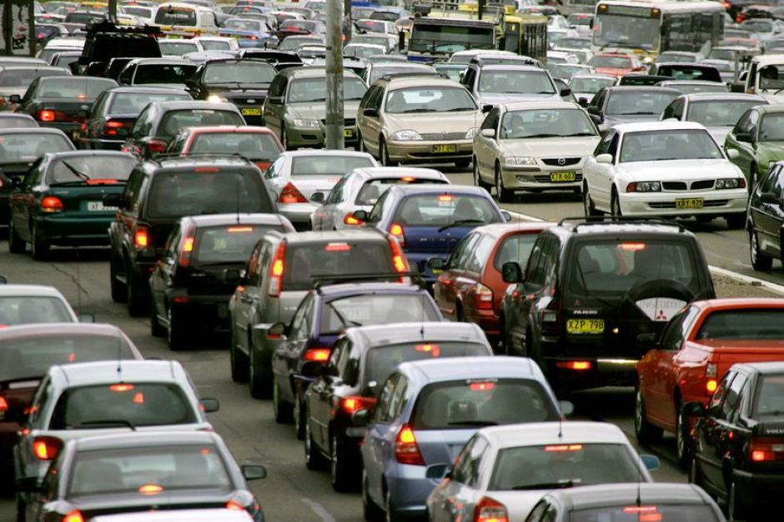
Вторая проблема
В микрорайоне Южный окружающая среда страдает и от выбросов от городского транспорта (такие выбросы составляют приблизительно 30% загрязненности воздуха в городе.)

Slide 7
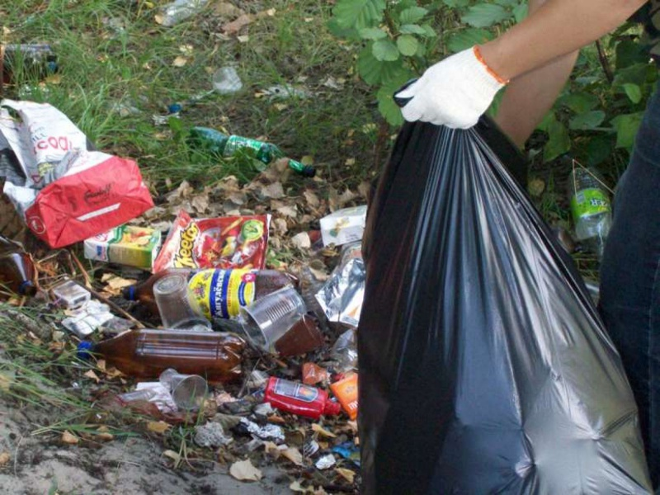
Третья проблема:
Загрязнение лесного массива за школой №2 бытовым мусором.

Slide 8
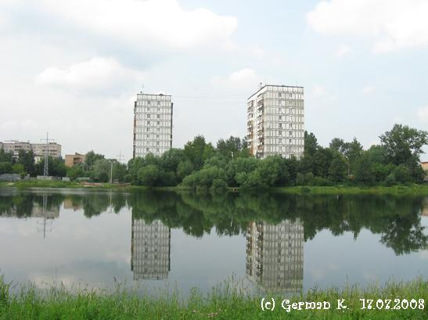
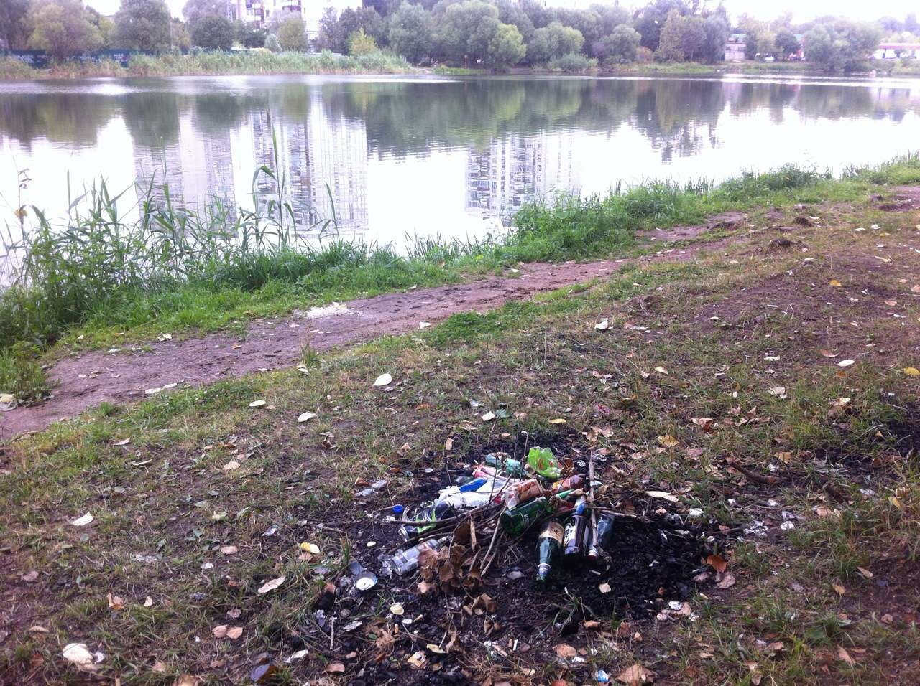
Четвертая проблема:
Загрязнение пруда у станции Лобня бытовым мусором.

Slide 9
Для улучшения экологической ситуации в городе и микрорайоне необходимо производить комплексные работы не только по сохранению имеющихся «зеленых» достопримечательностей, но и по их расширению.

Slide 10
Экология является очень важным моментом для благополучного проживания всех граждан, населяющих наш город и его окрестности, и об этом всегда стоит помнить!

Slide 11
Цель: формирование экологической компетенции школьников; улучшение экологической ситуации в Лобне путем осуществления экологической пропаганды, просветительской и практической деятельности.
Задачи: создание организационно-педагогических условий для: - совершенствования внеурочной и внешкольной работы по экологическому воспитанию; - организации социально-активного досуга детей и подростков.

Slide 12
Направления работы: 1.Познавательное.
2.Природоохранное.
3.Здоровьесберегающее.
Виды работы:
1. Участие в городских, областных российских экологических программах и проектах;
2. Создание и распространение экологических информационных систем;
3. Участие в системе экологического воспитания и образования, ведение работы по пропаганде знаний в области охраны окружающей среды;
4. Природоохранная работа на территории школьного двора, прилегающей территории, в городе.
5. Исследовательская работа с природными объектами (водоемы, лесные массивы, пришкольная территория).

Slide 13
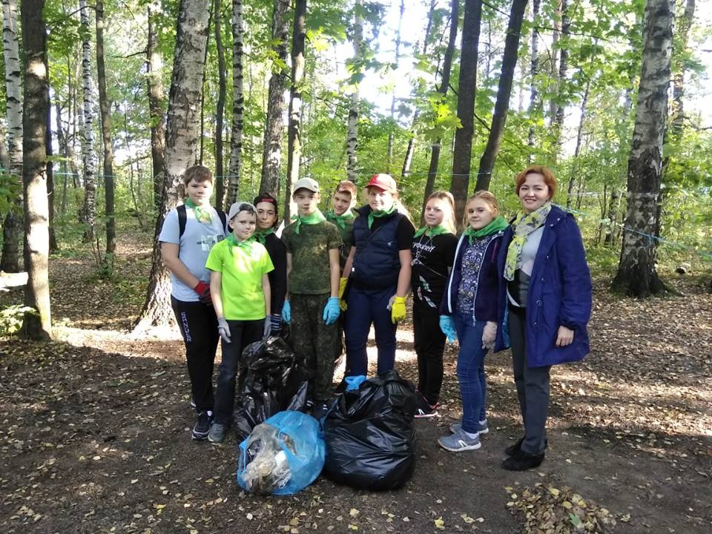
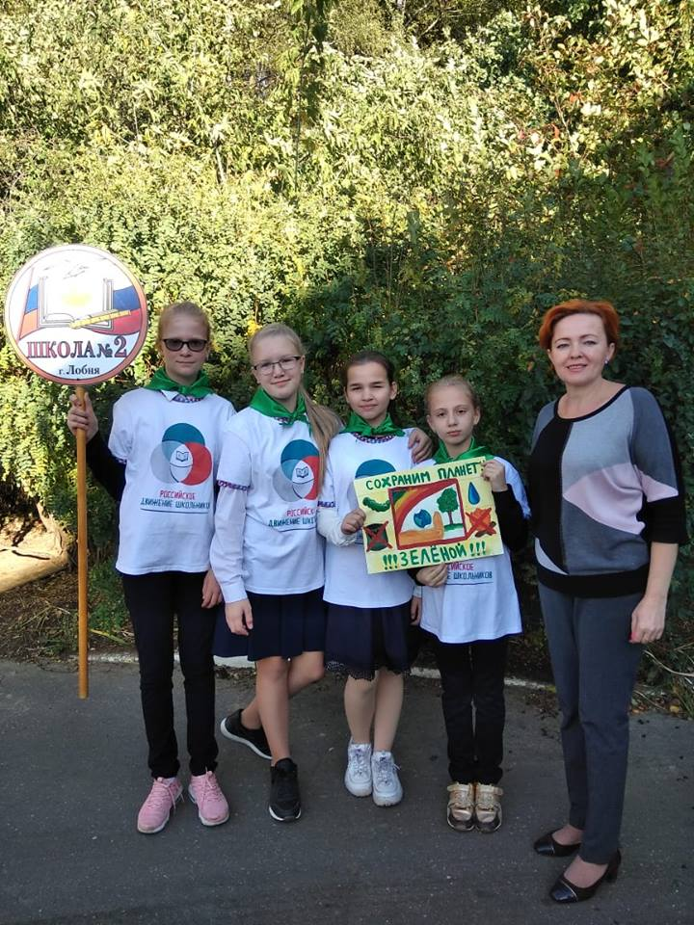

Slide 14
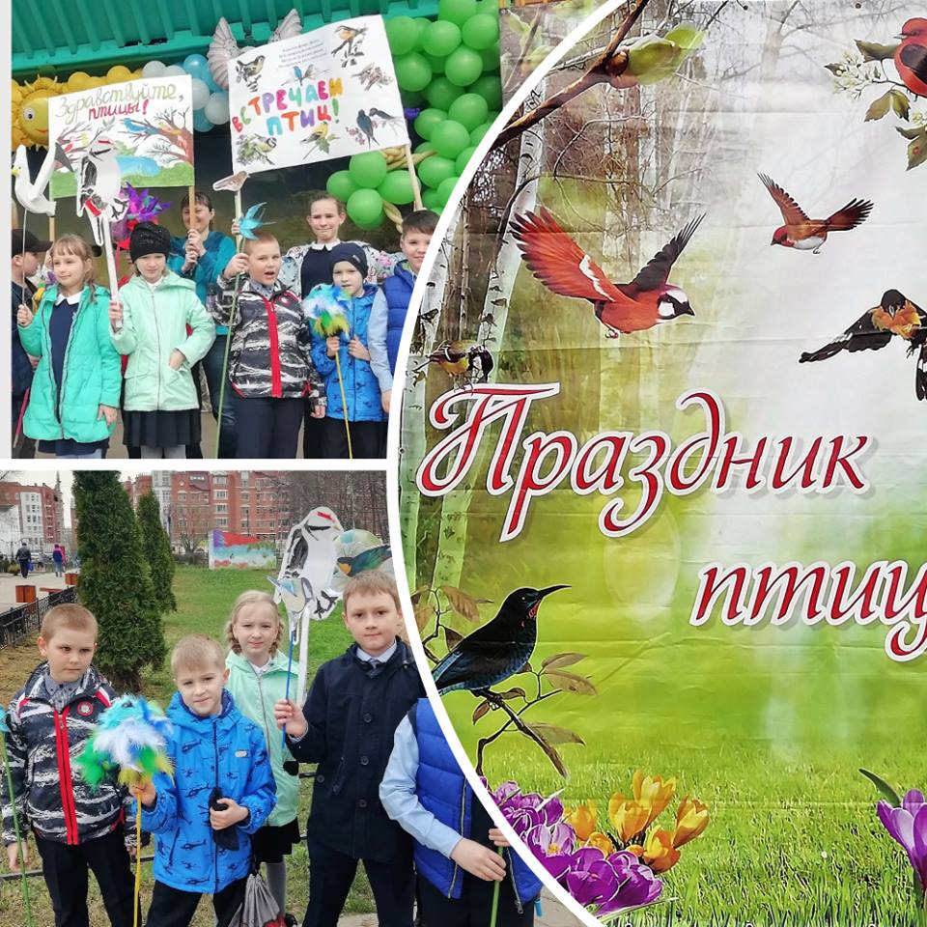
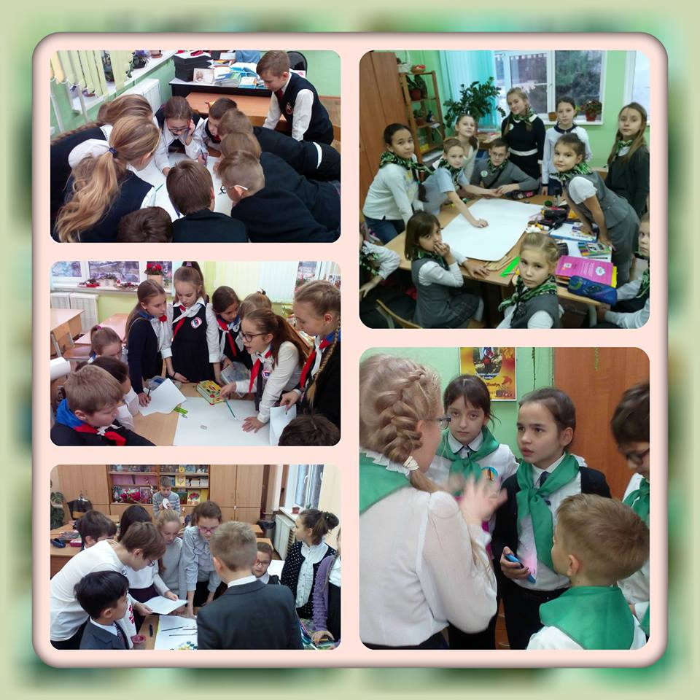
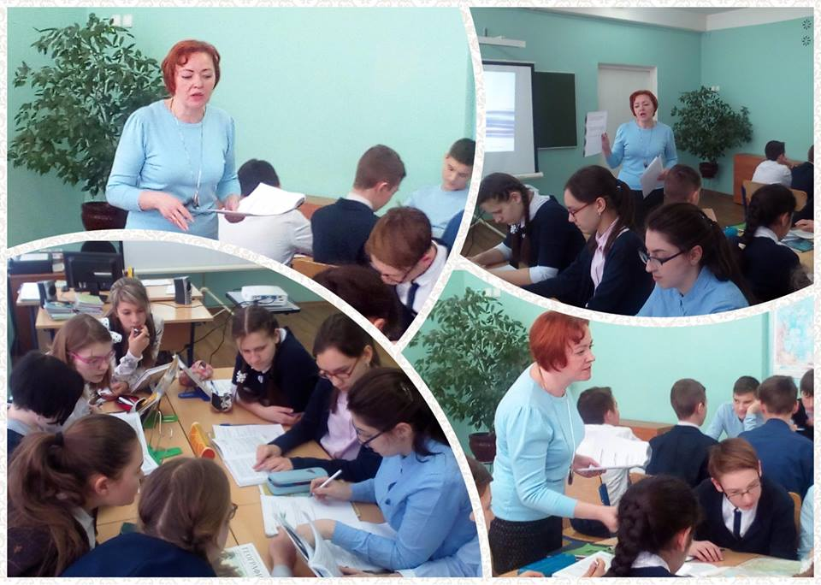

Slide 15
